Slide 1

HPCC Systems
Big Data pela perspectiva HPCC Systems
Alysson Oliveira

Slide 2







O Grupo RELX
Científico
Eventos
Análise de risco
Legal
RELX é um provedor global de análises baseadas em informações e ferramentas de decisão para clientes profissionais e empresariais. O Grupo atende clientes em mais de 180 países e possui escritórios em cerca de 40 países, com um total que supera 36 mil contribuidores.
Saiba mais em www.relx.com

Slide 3
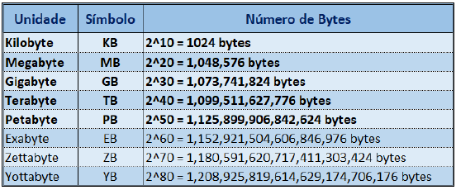
HPCC Systems: Ativos e Clientes
12 petabytes de dados públicos e privados

Slide 4
HPCC Systems: Ativos e Clientes
270+ milhões de transações por hora
Clientes em mais de 180 países
84% dos integrantes da Fortune 500
12 petabytes de dados públicos e privados
9 dos 10 maiores bancos do mundo
100% dos 50 maiores bancos americanos
98 das 100 maiores seguradoras do mundo
Mais de 7500 órgãos governamentais: locais, estaduais e federais

Slide 5

A LexisNexis Risk Solutions
Área de atuação
Análise de dados para organizações que buscam gerenciar riscos, encontrar oportunidades e melhorar seus resultados. Sediada em Atlanta, Geórgia, a LexisNexis Risk Solutions tem mais de 11.000 funcionários ao redor do mundo.
Tecnologia de código aberto
Plataforma de computação de Big Data de código aberto chamada HPCC Systems com vastos ativos de dados para proporcionar inteligência de decisão para clientes.
Estrutura no Brasil
Barueri
São Paulo
Remotos
Total de 140 colaboradores

Slide 6

A plataforma HPCC Systems
ETL
Stack para big data
Processamento paralelo
Dados distribuídos
Código aberto
Gratuita
Machine Learning
Analytics
On-premise
Tempo real
Batch
Notes:
Over the last year, we have spent a lot of effort on building the missing pieces that would make HPCC Systems a comprehensive data lake solution. While HPCC has been designed to be flexible while working with Big Data it has lacked the ability to track all the assets in a Data Lake. Files, Jobs, Queries, Ownerships etc. that would satisfy the requirements around compliance and auditing.
In addition, there has been an emphasis to make the technology cloud ready and provide cloud user friendly development tools.

Slide 7
“Funil” de dados no HPCC Systems
Reduzindo volume dos dados
Serviços Batch
Relacione &
Big Data
Categorize e Limpe
Padronize
Serviços em tempo real
Analise
Visualização
Integração
Elevando qualidade dos dados
Dados estruturados e não estruturados
High Performance Computing Cluster (HPCC)
Aplicações de análise

Slide 8

Cadeia de Big Data em HPCC Systems
Coleta
Ingestão
Limpeza e
Transformação
Integração e Linking
Análise
Entrega
High Performance Computing Cluster (HPCC)

Slide 9
Breve histórico do HPCC Systems
2001
2011
2012 – 16
2017- Presente
Primeira versão da plataforma é lançada
Código aberto (licença Apache e código no GitHub)
Melhorias contínuas com FOCO NA QUALIDADE
Suporte e treinamento aprimorado
Aprimoramentos de arquitetura (Cloud)
Desenvolvimentos em Machine Learning
I.A. generative e afins

Slide 10
Visão geral do stack
Cluster Thor
Extração, transformação e carregamento de dados
Cluster ROXIE
Entrega online de consultas em big data
Conectividade
Plugins de integração com outros sistemas
Ferramentas para manipulação de dados
Perfilamento, limpeza, consolidação e linking de dados
Bibliotecas de Machine Learning
Supervisionado, não-supervisionado, aprendizagem profunda
Notes:
This version based on “four icons from site”
HPCC Systems provides everything you need to execute a data project. The stack is comprised of:

Slide 11
Os componentes da plataforma
Consultas
Cluster Thor ETL
Cluster ROXIE
Entrega
Big Data
Visualizações
ECL
Linguagem de programação
Terceiros
Programador
ECL IDE Cloud IDE CLI
VS-Code
Bibliotecas de Machine Learning
Bibliotecas de manipulação de dados
HPCC Systems

Slide 12

Jornada em direção à nuvem
Bare Metal
Cloud: AWS/Azure
Kubernetes
Docker Desktop
Kubernetes/Helm
Oracle Virtual Box
HyperV

Slide 13

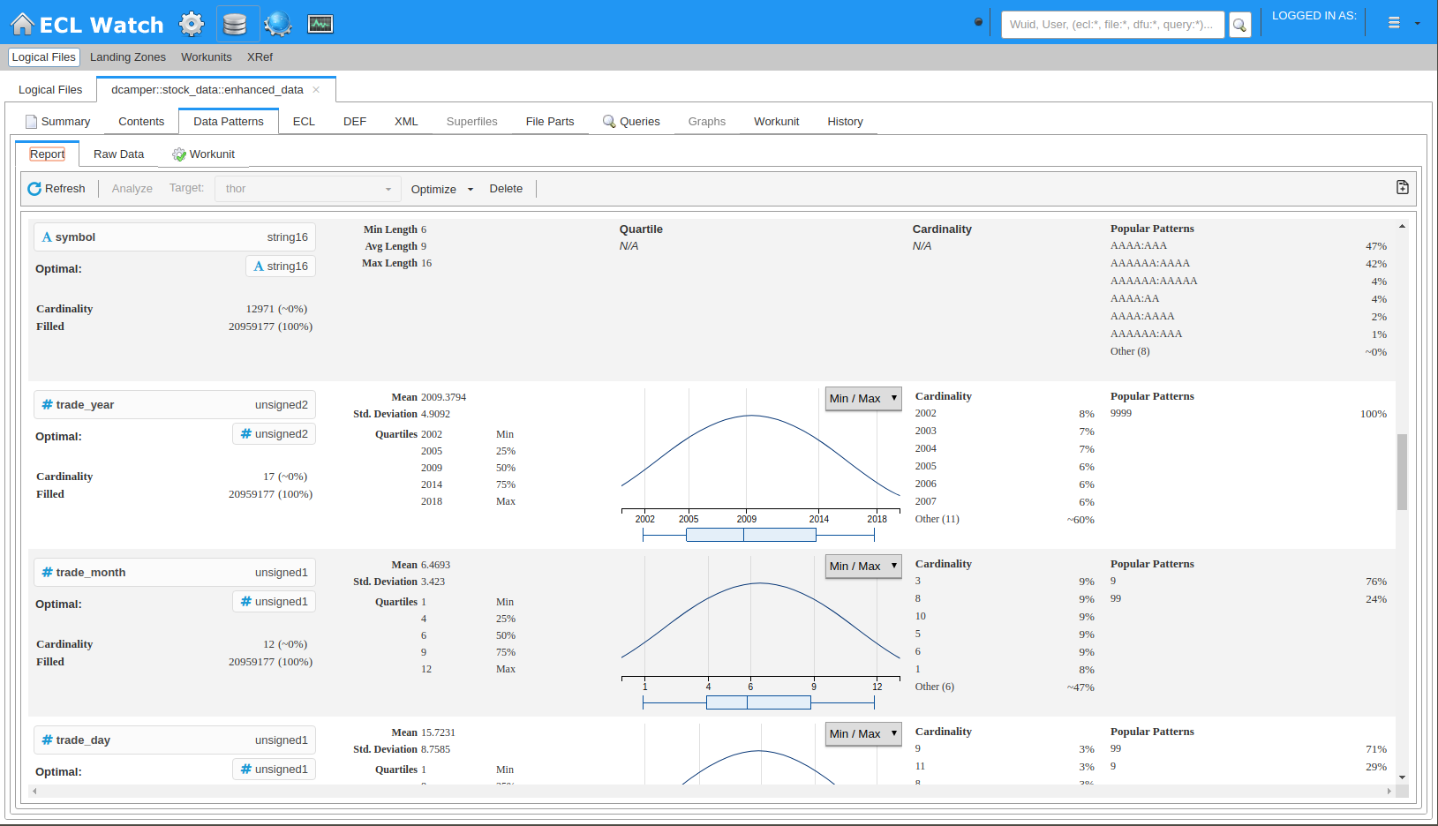
Bibliotecas de perfilamento de dados

Slide 14



Bibliotecas de machine learning
Não supervisionado
Supervisionado
Redes neurais & Deep Learning
Métodos ensemble
Classificação SVM Árvores de decisão Regression logística Classification Forest Alocação Latente de Dirichlet (Topic Modeling)
Regressão Regressão linear GLM Regression Forest
Clusterização DBSCAN K-Means
PLN Text Vectors Levenshtein Deletion Neighborhood
Redução de Dimensão PCA
Autoencoders
Redes neurais convolucionais
Redes neurais recorrentes
Perceptrons
Random Forest
Gradient Boosted Forest
Gradient Boosted Trees

Slide 15
Plugins para conectividade
WsSQL
TOMBOLO
SPARK
JDBC/ODBC Driver
KAFKA
HPCC
PENTAHO
Couchbase
Tableau
SQS
Java API
MEMCACHED
REDIS

Slide 16
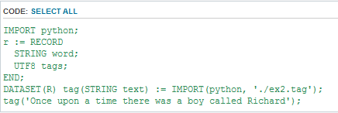
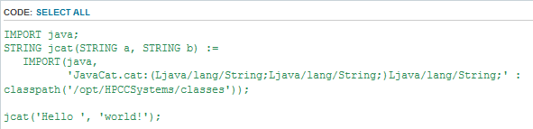
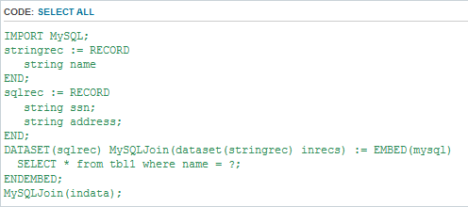
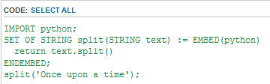
Linguagens suportadas
C++
R
Python
Java
Cassandra
SQL/SqLite

Slide 17
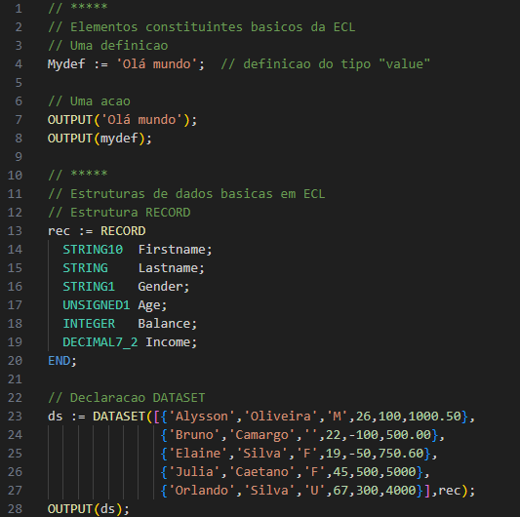
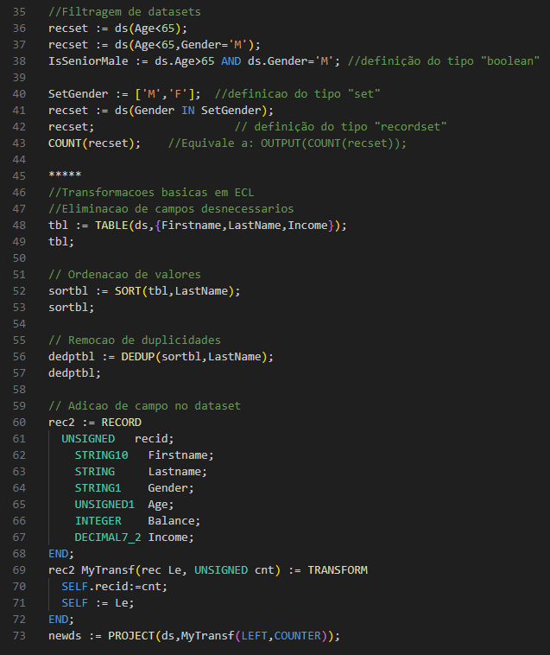
Linguagem ECL

Slide 18
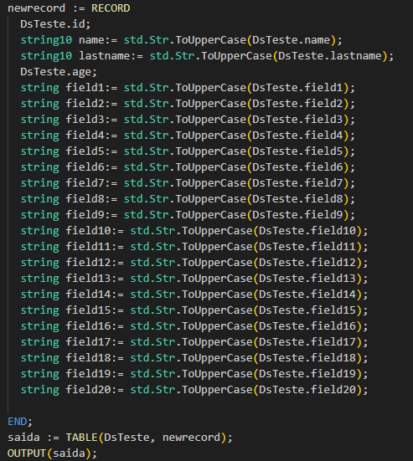
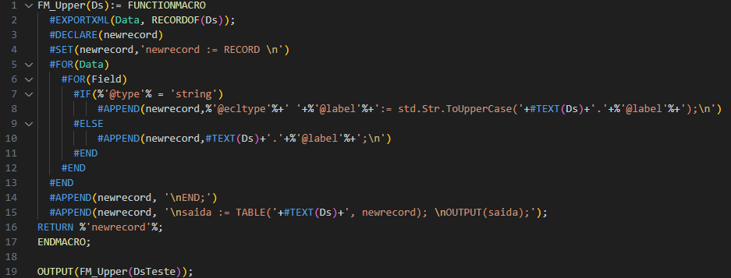
Macros nativas
Processo de ingestão para qualquer conjunto de registros

Slide 19
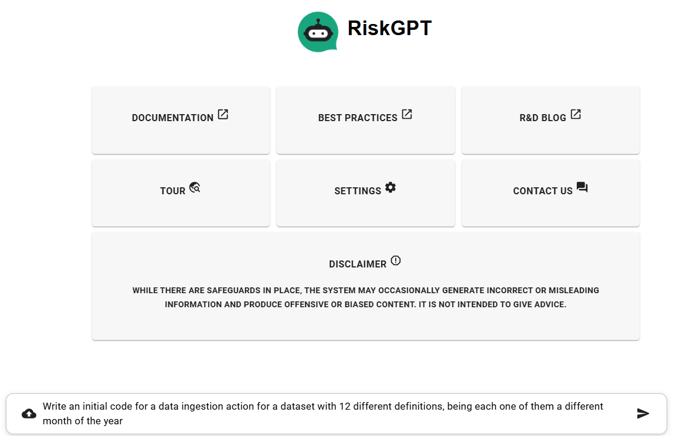
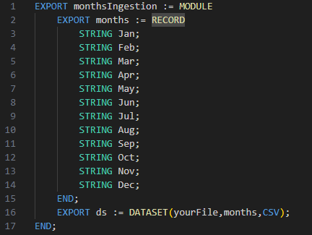
I.A. Generativa

Slide 20










Relacionamento com Academia

Slide 21
Universidades Brasileiras
Disciplina Optativa na Poli/USP (Link para a disciplina)
Cursos de Difusão (Fundação Vanzolini)
Co-orientação de IC’s (PIBIC)
Co-Orientação de TCC’s
Co-Orientação de IC’s
Co-Orientação de TCC’s e Metrados
Artigos publicados (ERAD/RS, CotB, Fusion, etc)
Apresentações no HPCC Summit
Compra de equipamentos

Slide 22
Universidades Brasileiras
Cursos de Difusão
Co-orientação de IC’s (PIBIC)
Co-Orientação de TCC’s

Slide 23
Universidades Estrangeiras
Pesquisas de Doutorado
Deep Learning, Machine Learning, Text Mining, Natural Language Processing
Estagiários
Machine Learning

Slide 24

Projetos de Pesquisa, Mentorias e Parcerias Acadêmicas
Site: https://hpccsystems.com/community/academics
Programa de Estágio
Mentorias Acadêmicas
Bolsas de Estudo
Publicações Acadêmicas
Treinamentos

Slide 25
Código Aberto
Github: https://github.com/hpcc-systems
Linguagem: C++
Repositório bastante ativo
250+ Commits nos últimos 30 dias
Documentação
Arquivos README.md dentro do repositório
Site do HPCC (https://hpccsystems.com/training/documentation)
Tickets
https://track.hpccsystems.com/secure/Dashboard.jspa

Slide 26
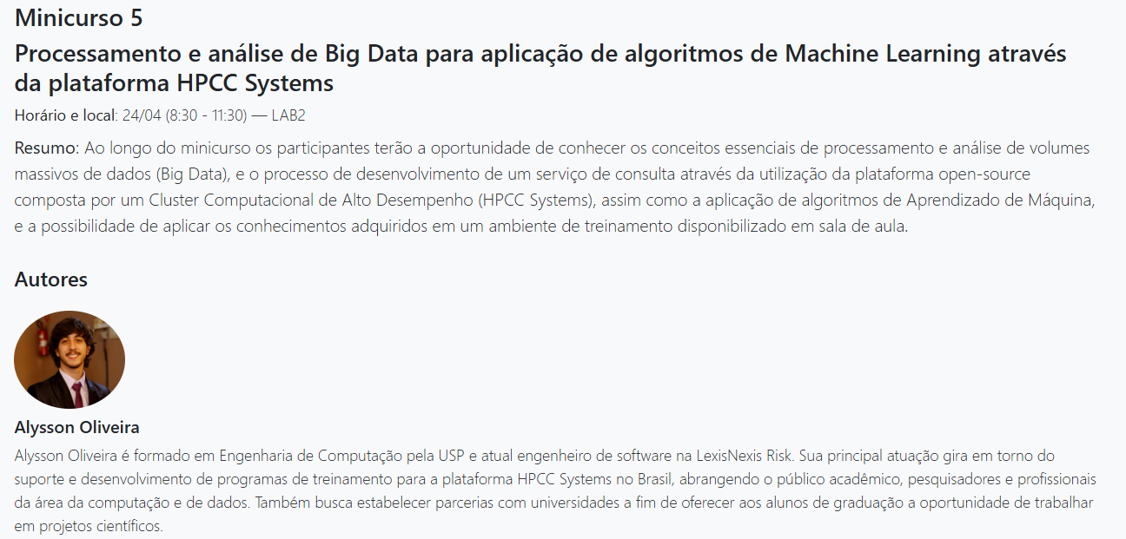
Minicurso amanhã

Slide 27

Considerações Finais & Perguntas

Slide 28


Contato
Alysson.Oliveira@lexisnexisrisk.com
Mauro.marques@lexisnexisrisk.com

